Slide 1
Název | Doprava – druhy dopravy
Předmět, ročník | Zeměpis, 2. ročník
Tematická oblast | Sociální prostředí
Anotace | Prezentace na téma druhy dopravy, obsahuje otázky, úkoly a řešení
Klíčová slova | Výkon dopravy, bezpečnost, charakteristiky dopravy
Autor | Mgr. Tomáš Pospíšil
Datum | Listopad 2013
Škola | Gymnázium Jana Opletala, Litovel, Opletalova 189
Projekt | EU peníze středním školám, reg. č.: CZ.1.07/1.5.00/34.0221

Slide 2
DOPRAVA
druhy dopravy
Po2 DUM č. 12

Slide 3
Železniční doprava
2. nejvýznamnější výkon osobní (9 %)
i nákladní (14 %) dopravy
vývoj:
začátek 19. století
parní stroj až do druhé pol. 20 století
současnost – dieselový pohon, vyspělé státy elektrifikace
přeprava nákladů na dlouhé a střední vzdálenosti
(suroviny, zeměď. produkty, dřevo)

Slide 4
Obr. 1 Parní lokomotiva, využití parního stroje přineslo železnici obrovský rozvoj

Slide 5
Železniční doprava
síť
nejhustější západní a střední Evropa (Německo, Česko, Belgie), východ USA
ve vyspělých zemích ubývá, rušení tratí
rozchod železnic – světové odlišnosti
normální: 1435 mm
Co je důvodem k rušení tratí?
Pomocí atlasu najděte evropské státy s větším
rozchodem, než je v ČR, uveďte tento rozchod.
Pro který kontinent jsou typické úzkorozchodné trati?

Slide 6
Železniční doprava
rušení tratí ve vyspělých zemích
nejdelší transkontinentální trati:
Transibiřská magistrála (9 300 km)
Bajkalsko - Amurská magistrála
Kanadská pacifická železnice
Pacifická železnice (USA)
pokles významu zejména v osobní dopravě
na úkor silniční dopravy
největší výkon nákladní d. : USA, Čína, Rusko
největší výkon v osobní d. : Japonsko
Kliknutím na odkaz se zobrazí trasa těchto magistrál!

Slide 7
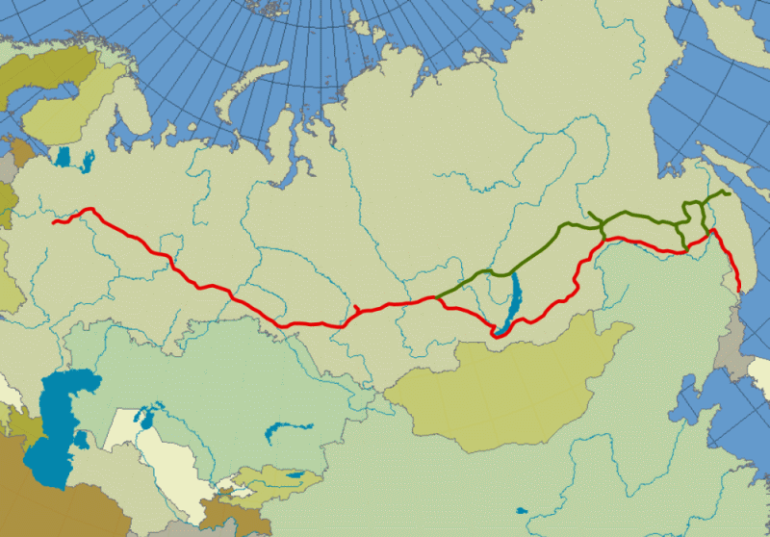
Transkontinentální magistrály
Obr. 2 Transibiřská magistrála –červená, Bajkalsko-Amurská magistrála - zelená

Slide 8
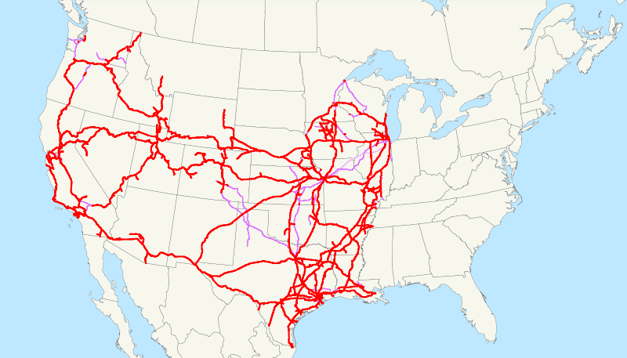
Transkontinentální magistrály
Obr. 3 Pacific – Union, transkontinentální systém v USA

Slide 9
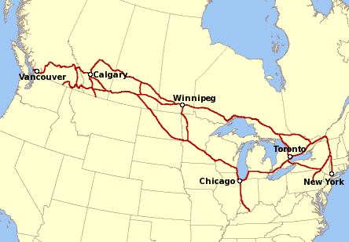
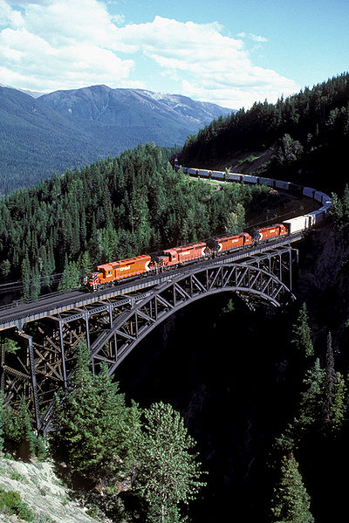
Transkontinentální magistrály
Obr. 4
Kanadská pacifická železnice
Obr. 5
Nákladní vlak

Slide 10
Železniční doprava vysokorychlostní trati
možná rychlost přes 250 km/h
ekologická konkurence letecké dopravy
významný rozvoj Evropa, Japonsko, Čína, Jižní Korea
Čína má a buduje největší síť
nejrychlejší cestovní rychlosti:
Čína, Wu-chan – Kanton 313 km/h, (max 350 km/h)
TGV -Lorraine – Champagne 272 km/h
Víš, co je to Maglev?
Klikni na tento rámeček

Slide 11
Železniční doprava vysokorychlostní trati
Propoj názvy tratí nebo vlaků s nabídkou v rámečku
Pendolino
Sokol
AVE
ICE
TGV
Eurostar
Shinkansen
Cisalpino
Španělsko Itálie Francie
Japonsko Itálie - Švýcarsko
Londýn – Paříž/Brusel
Německo Rusko
ŘEŠENÍ

Slide 12
Železniční doprava vysokorychlostní trati
Propoj názvy tratí nebo vlaků s nabídkou v rámečku
Pendolino - Itálie
Sokol - Rusko
AVE - Španělsko
ICE - Německo
TGV - Francie
Eurostar - Londýn – Paříž/Brusel
Shinkansen - Japonsko
Cisalpino - Itálie - Švýcarsko

Slide 13
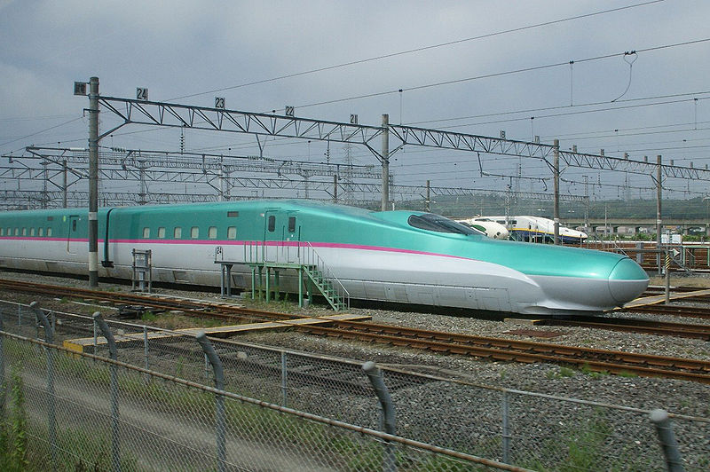
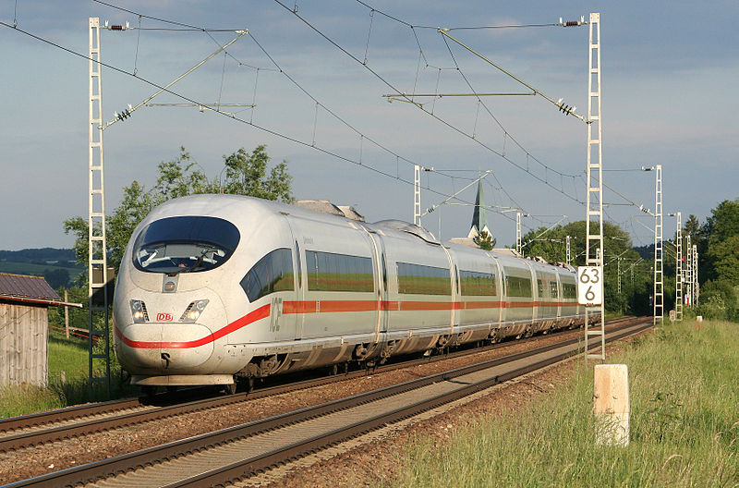
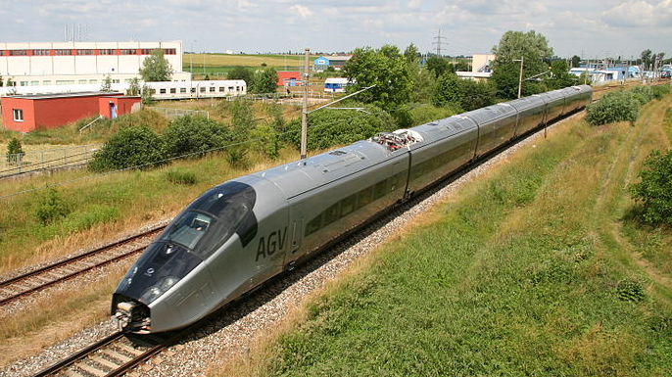
Železniční doprava vysokorychlostní trati
Obr. 6 Shinkansen
Obr. 7 ICE
Co znamená slovo šotouš?
Obr. 8 AGV, francouzský typ, nástupce TGV

Slide 14
Železniční doprava
peáže – užívání železniční (nebo i jiné) sítě sousední země př. Liberec – Varnsdorf
ozubnicová dráha – třetí ozubnicová kolej
k překonání převýšení, Švýcarsko

Slide 15
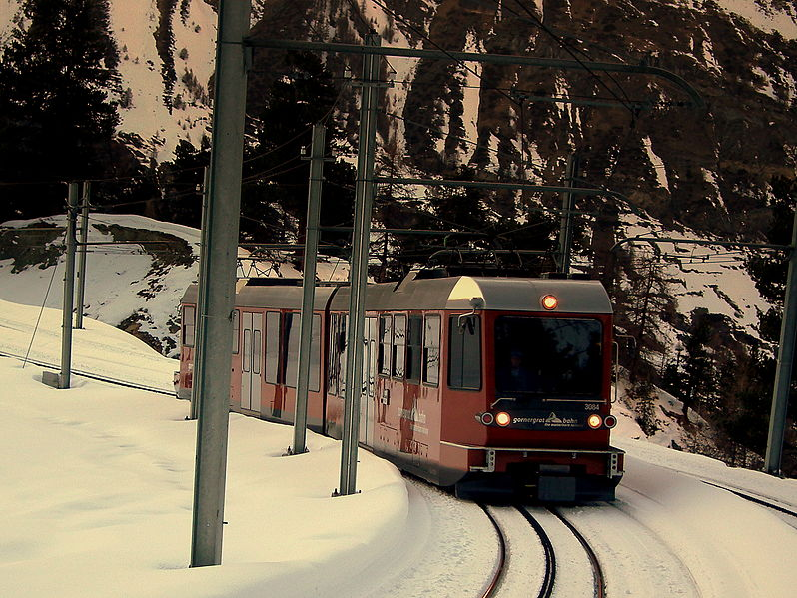
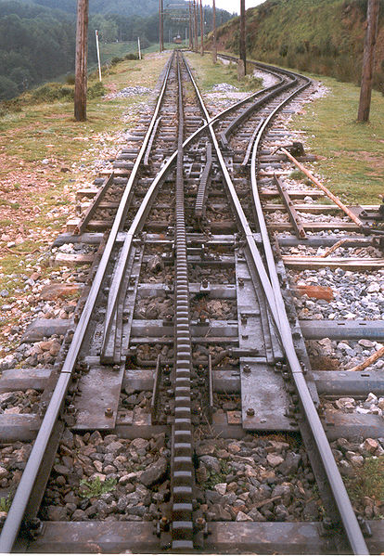
Železniční doprava
Obr. 9 Švýcarská zubačka, překonává prudké převýšení , nejvýše Jungfraujoch 3454 m. n. m
Obr. 10 Ozubnicová výhybka

Slide 16
Železniční doprava
výhody
rychlost na velké vzdálenosti
ekologičnost (nízké emise)
výkon a bezpečnost
komfort
nevýhody
nízká dostupnost a pohotovost
rychlost na kratší vzdálenosti
komfort
Některá tato tvrzení neplatí za všech okolností!

Slide 17
Silniční doprava
nejvýznamnější výkon u osobní dopravy (80 %), u nákladní dopravy nízký (7 %)
kratší vzdálenosti
velmi rozdílná regionální úroveň
problematický rozvoj dálkové kamionové dopravy (lépe kombinovaná přeprava)
nejdelší síť (včetně dálnic) – USA
mýtné

Slide 18
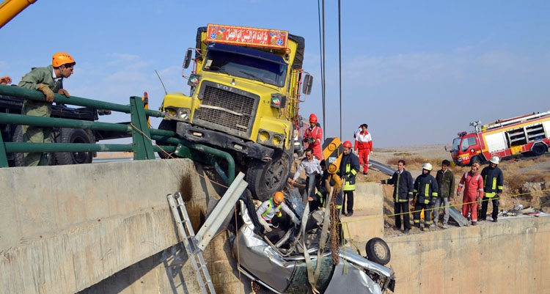
Silniční doprava
výhody:
rychlost na kratší a střední vzdálenost (relativní)
dostupnost
komfort
nevýhody:
neekologičnost (hluk, emise, narušení krajiny, živočichové – brání migraci, zabíjí)
bezpečnost
Obr. 11 Smrtelná nehoda, Irán,
v osobním automobilu
zahynulo 5 osob.
Ve světě zemře na silnicích za rok asi 1, 25 mil. lidí!!!

Slide 19
Zdroje:
Obr. 1 Parní lokomotiva, autor: Tomáš Pospíšil
Obr. 2 Transsibiřská magistrála [cit. 2013-11-22]. Dostupný pod licencí Creative Commons Attribution-Share Alike 3.0 Unported license. z WWW: http://commons.wikimedia.org/wiki/File:Trans_siberian_railroad_large.png
Obr. 3 Pacifická železnice [cit. 2013-11-22]. Dostupný pod licencí Public Domain z WWW: http://commons.wikimedia.org/wiki/File:Union_Pacific_Railroad_system_map.svg?uselang=cs
Obr. 4 Kanadská pacifická železnice [cit. 2013-11-22]. Dostupný pod licencí Creative Commons Uveďte autora-Zachovejte licenci 3.0 Unported z WWW: http://cs.wikipedia.org/wiki/Soubor:CanadianPacificRailwayNetworkMap.png
Obr. 5 Nákladní vlak [cit. 2013-11-22]. Dostupný pod licencí Creative Commons Uveďte autora-Zachovejte licenci 3.0 Unported z WWW: http://cs.wikipedia.org/wiki/Soubor:Eastbound_over_SCB.jpg
Obr. 6 Shinkansen [cit. 2013-11-22]. Dostupný pod licencí Creative Commons Uveďte autora-Zachovejte licenci 3.0 Unported z WWW: http://cs.wikipedia.org/wiki/Soubor:E5_S11_Sendai_20090725.JPG
Obr. 7 ICE [cit. 2013-11-22]. Dostupný pod licencí Creative Commons Uveďte autora-Zachovejte licenci 2.5 Generic z WWW: http://cs.wikipedia.org/wiki/Soubor:ICE_3_Fahlenbach.jpg
Obr. 8 AGV [cit. 2013-11-22]. Dostupný pod licencí Creative Commons Uveďte autora-Zachovejte licenci 3.0 Unported z WWW: http://cs.wikipedia.org/wiki/Soubor:Alstom_AGV_Cerhenice_img_0365.jpg
Obr. 9 Švýcarská zubačka [cit. 2013-11-22]. Dostupný pod licencí Creative Commons Uveďte autora-Zachovejte licenci 2.0 Generic z WWW: http://commons.wikimedia.org/wiki/File:GORNERGRAT_BAHN_SWITZERLAND_MARCH_2011_(5677066558).jpg?uselang=cs
Obr. 10 Ozubnicový výhybka [cit. 2013-11-22]. Dostupný pod licencí Creative Commons Uveďte autora-Zachovejte licenci 3.0 Unported, 2.5 Generic, 2.0 Generic a 1.0 Generic. z WWW: http://cs.wikipedia.org/wiki/Soubor:Ozubnicova_vyhybka_primo.jpg
Obr. 11 Smrtelná nehoda [cit. 2013-11-22]. Dostupný pod licencí Creative Commons CC0 1.0 Universal Public Domain Dedication. z WWW: http://commons.wikimedia.org/wiki/File:Deadly_Road_44_of_Iran_Traffic_collision_-_Nishapur_road_to_Mashhad_-_Peugeot_405_with_5_seater_-_Four_of_them_died_at_once-_Nomvember_20,2013_01.JPG

Slide 20
Zdroje
Wikipedia: the free encyclopedia [online]. San Francisco (CA): Wikimedia Foundation, 2001- [cit. 2013-11-22]. Dostupné z: http://cs.wikipedia.org/wiki/%C5%BDelezni%C4%8Dn%C3%AD_doprava
Wikipedia: the free encyclopedia [online]. San Francisco (CA): Wikimedia Foundation, 2001- [cit. 2013-11-22]. Dostupné z: http://cs.wikipedia.org/wiki/Maglev
Wikipedia: the free encyclopedia [online]. San Francisco (CA): Wikimedia Foundation, 2001- [cit. 2013-11-28]. Dostupné z: http://cs.wikipedia.org/wiki/Vysokorychlostn%C3%AD_tra%C5%A5

